Slide 1
Velkommen til webinar!
Dagens tema:
Gordisk
- Hvordan ta i bruk helseapper i Norge?
Vi starter kl. 14
Mens vi venter, husk:
hold mikrofonen dempet
ha gjerne kameraet på
Takk!

Slide 2
Program
Hvem er Norwegian Smart Care Cluster? v/Jofrid Åsland, NSCC
Hva er GORDISK, og hvorfor engasjerer klyngen seg i dette prosjektet? - v/Marit Hagland NSCC
Fra Helsedirektoratets vinkel v/Øystein Tveite
Fremtidens helsenorge.no v/Tor Gaute Indstøy Norsk Helsenett
Klyngemedlem Helseapps – presentasjon og refleksjoner rundt en godkjenningsordning v/Marius Christensen
DNV-GL gir oss foreløpige planer for godkjenningsordningen "Gordisk" v/ Petter Myrvang
Dialog og innspill fra deltakerne

Slide 3
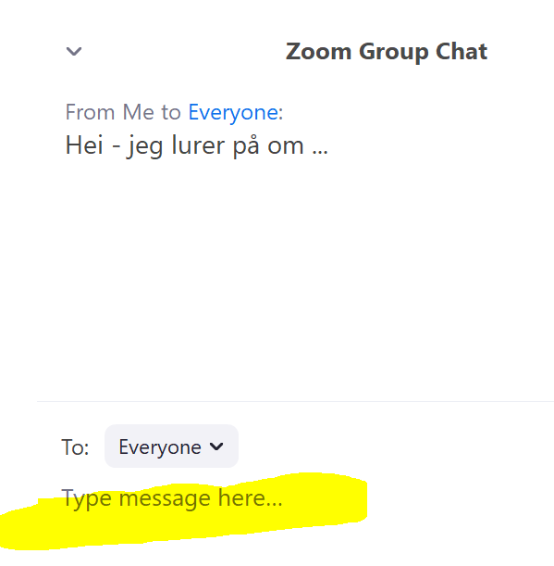
Spørsmål underveis?
jofrid@valide.no

Slide 4
VISJON
Generating impact through Smart Care solutions
Grundere
Nasjonal klynge med ca. 220 medlemmer og samarbeidspartnere
Nettverk – Samhandling – Kunnskap
Hovedkontor i Stavanger med avdelinger i Vestland og Agder.
ArenaPro status i det nasjonale klyngeprogrammet, og sølvsertifisert i henhold til europeisk klyngestandard
Akademia
& Forskning
Kapital
Bedrifter
Myndigheter

Slide 5
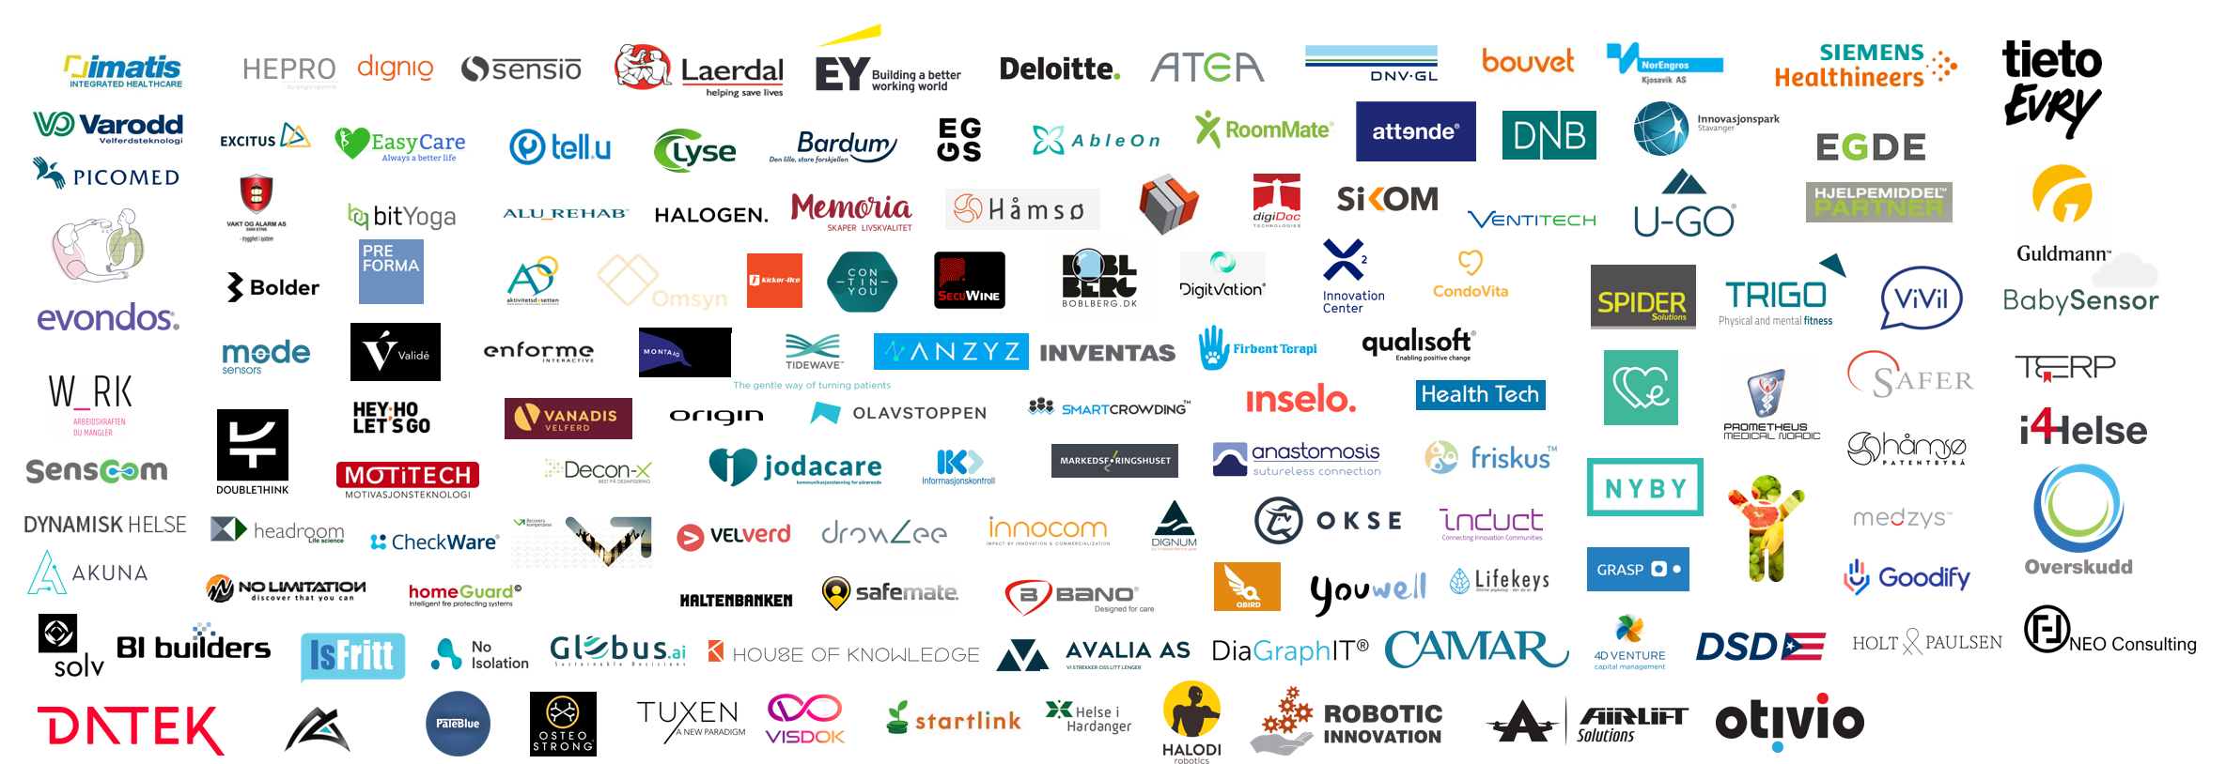
Et hav av gode løsninger
smartcarecluster.no

Slide 6
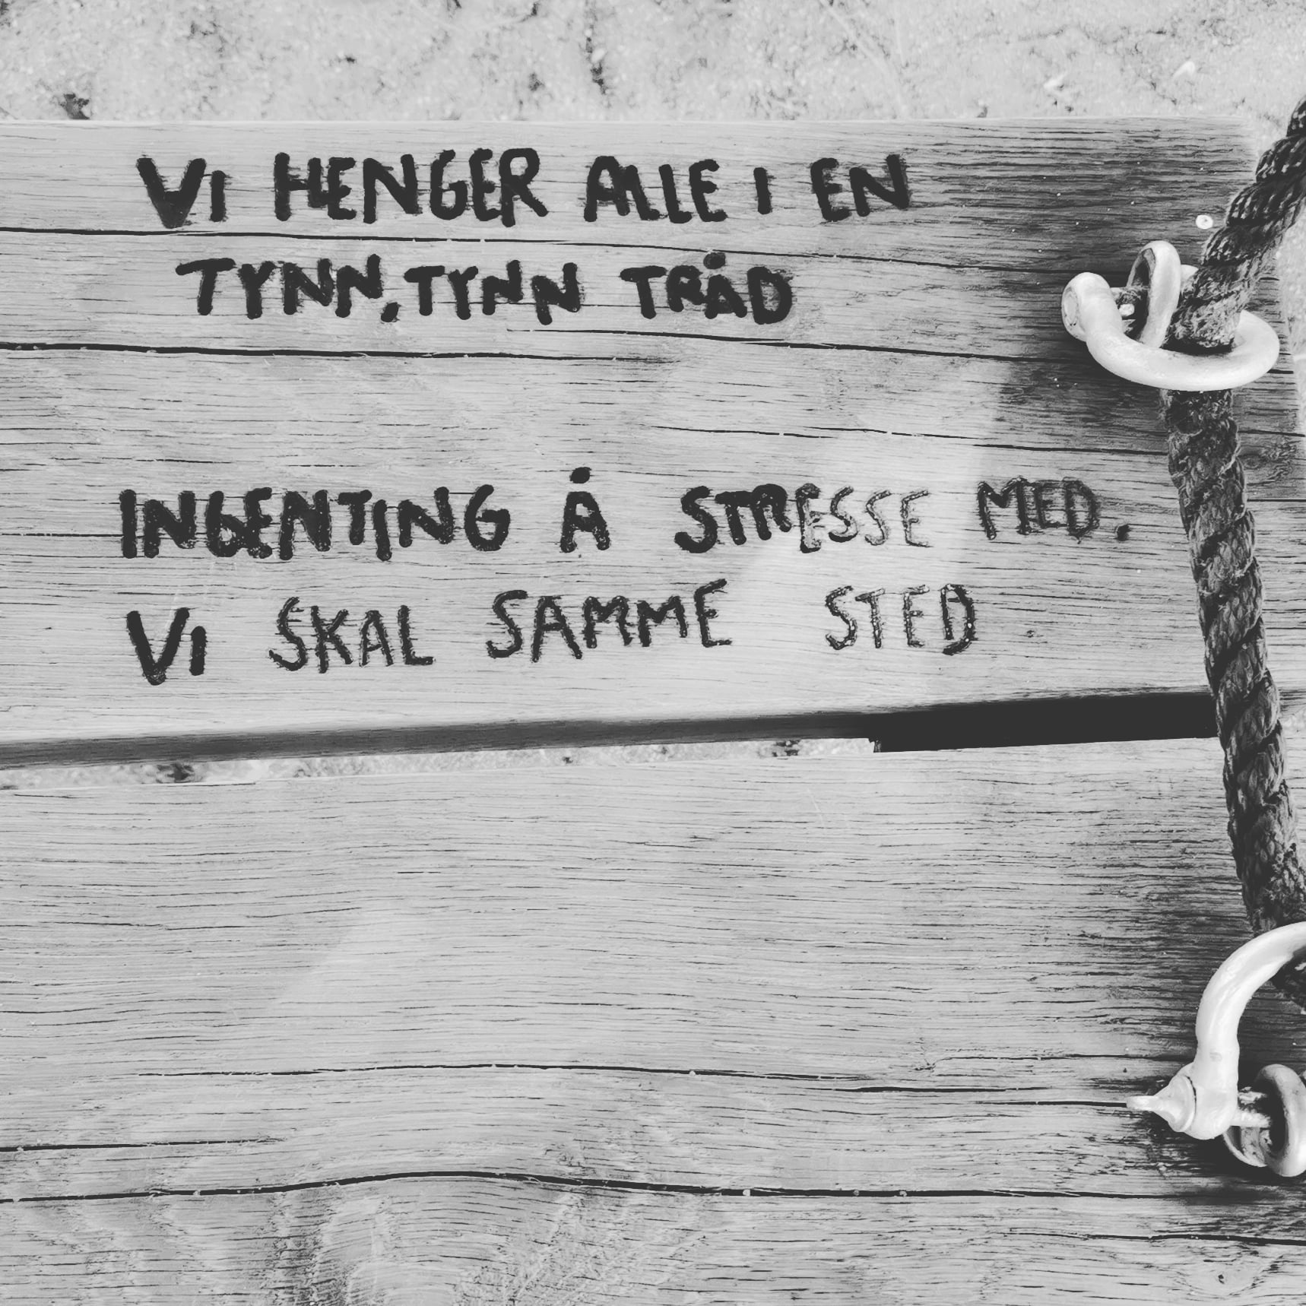
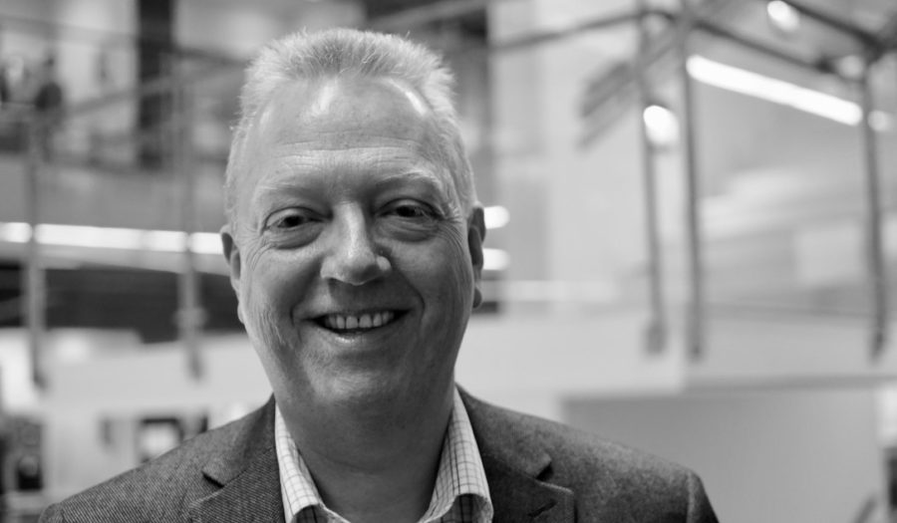
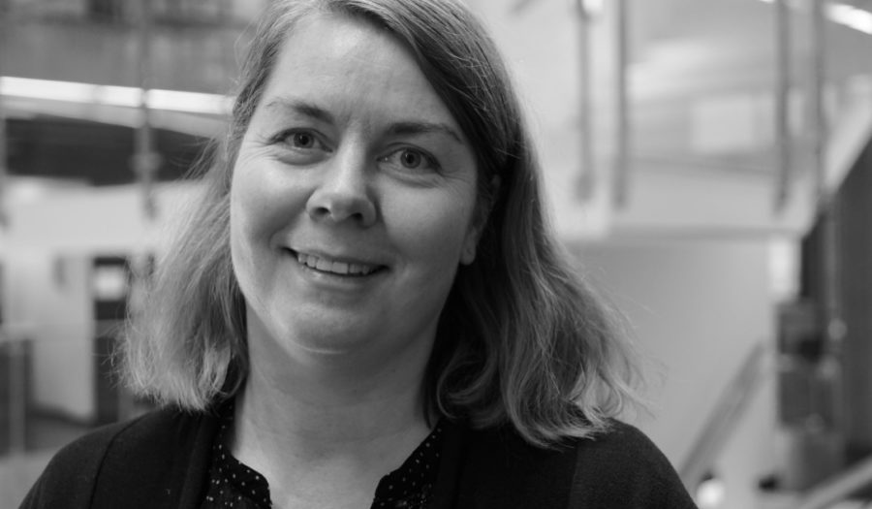
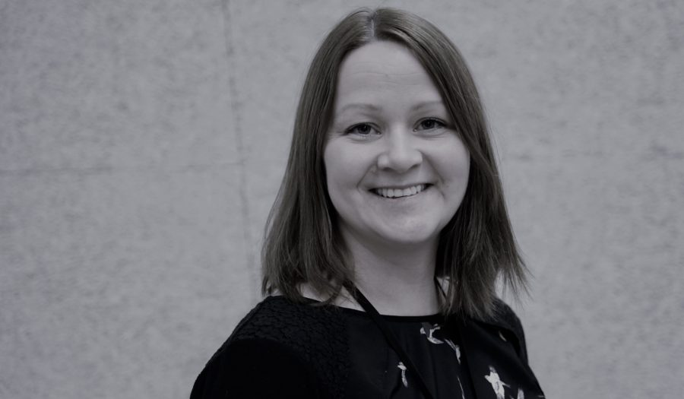
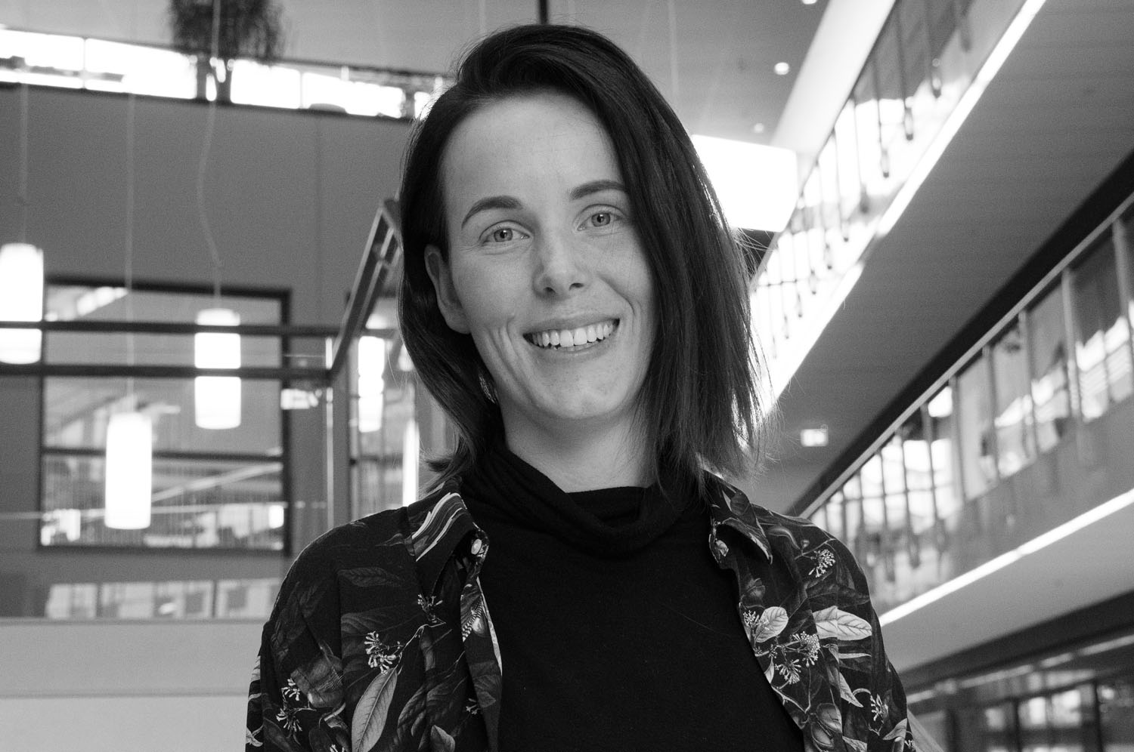
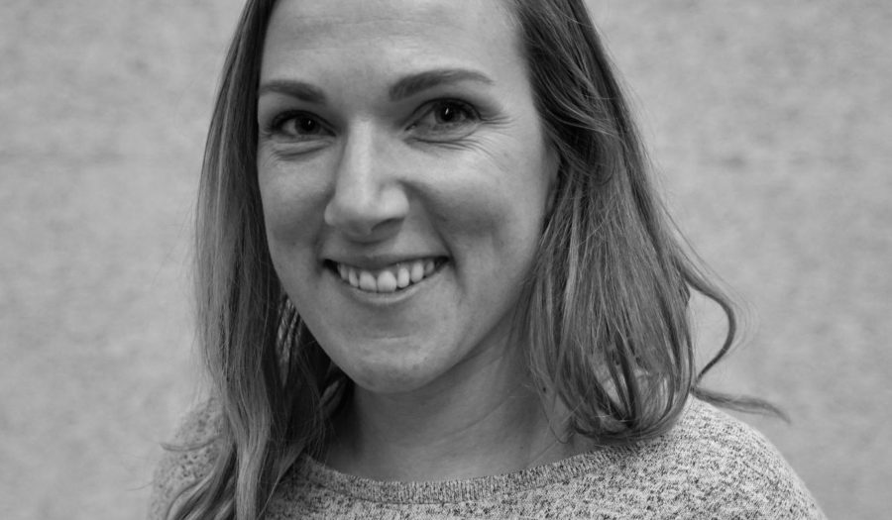
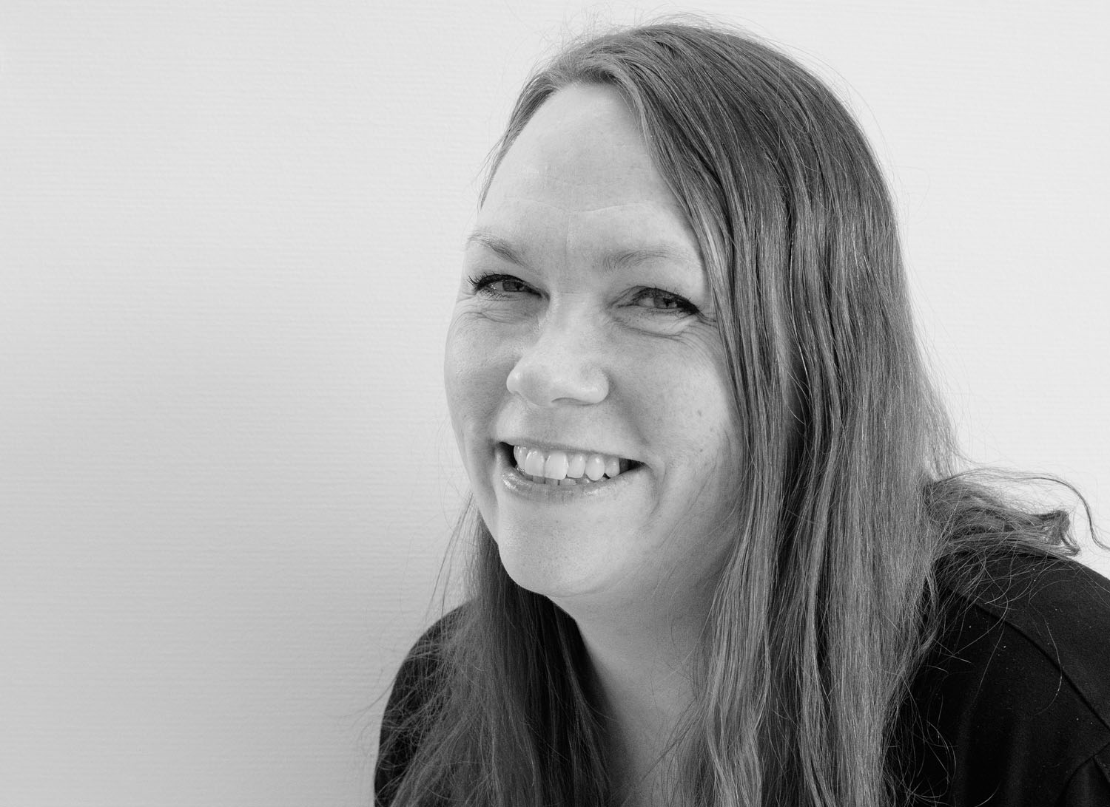
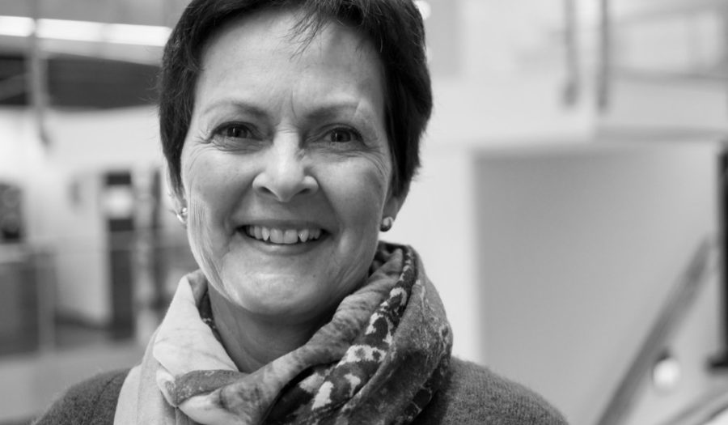
Mål og handlinger
Klyngen motiverer og legger til rette for samhandling og innovasjon på tvers, slik at ulike aktører i helseindustrien finner hverandre og drar i samme retning. Vi er et knutepunkt for samarbeid mellom bedrifter, kommuner og offentlige aktører, akademia/FOU institusjoner og investorer. Våre aktiviteter bidrar til å øke tillit mellom medlemmene, skaper grobunn for innovasjon og gjør samhandling til en styrke for helsenæringen.
Marit
Therese
Karoline
Tone
Anne
Tor Åge
Arild
Jofrid

Slide 7
GORDISK
Marit Hagland,
leder for Norwegian Smart Care Lab

Slide 8
Tenk gjerne over disse spørsmålene:
Hva tenker du om en felles nasjonal godkjenningsordning for helseapplikasjoner i Norge?
Hva bør vi tenke på hvis vi skal utvikle en helhetlig godkjenningsordning i Norge?
Kjenner du til initiativ som bør koordineres med dette arbeidet?
Har du noe konkret du tenker at du kan bidra med inn i et slikt prosjekt?
Du får spørsmålene tilsendt på e-post.

Slide 9
Forenkle markedsadgang og opptak av innovativ digital helseteknologi i Norge gjennom en risikobasert godkjenningsordning for digitale helseverktøy.
Hovedmål

Slide 10
Viktige avklaringer er Hvilke digitale helseverktøy bør inkluderes i en godkjenningsordning? Er det muligheter for å designe ulike godkjenningsforløp for helseverktøy med ulike risikoprofiler? Hvem er interessentene i en godkjenningsordning, og hvordan kan vi involvere dem i hovedprosjektet for å sikre en robust behovskartlegging og forankring av den endelige ordningen? Hvordan jobber man med godkjenning av digitale helseverktøy i andre land, og hva kan vi lære fra disse prosessene om krav, prosess, risikobaserte tilnærminger, eierskap, drift, forvaltning, involvering, forretningsmodell, etc? Finnes det gode bransjeinitiativer som vi kan bruke videre? Hvordan kan teste dette ut i et hovedprosjektet?

Slide 11
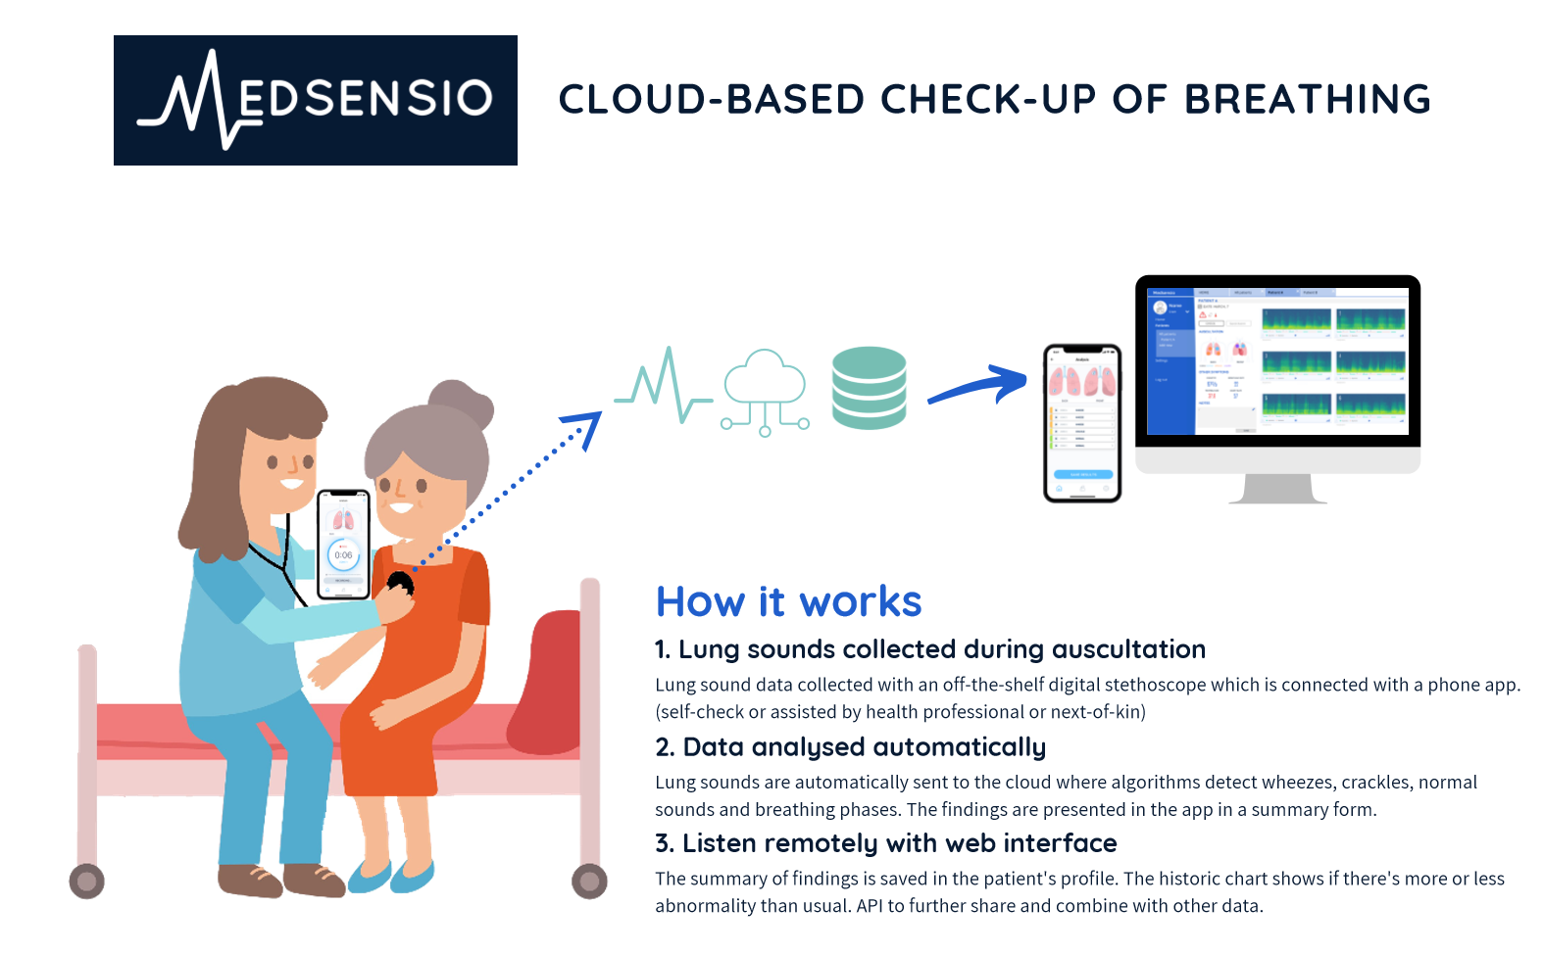

Slide 13
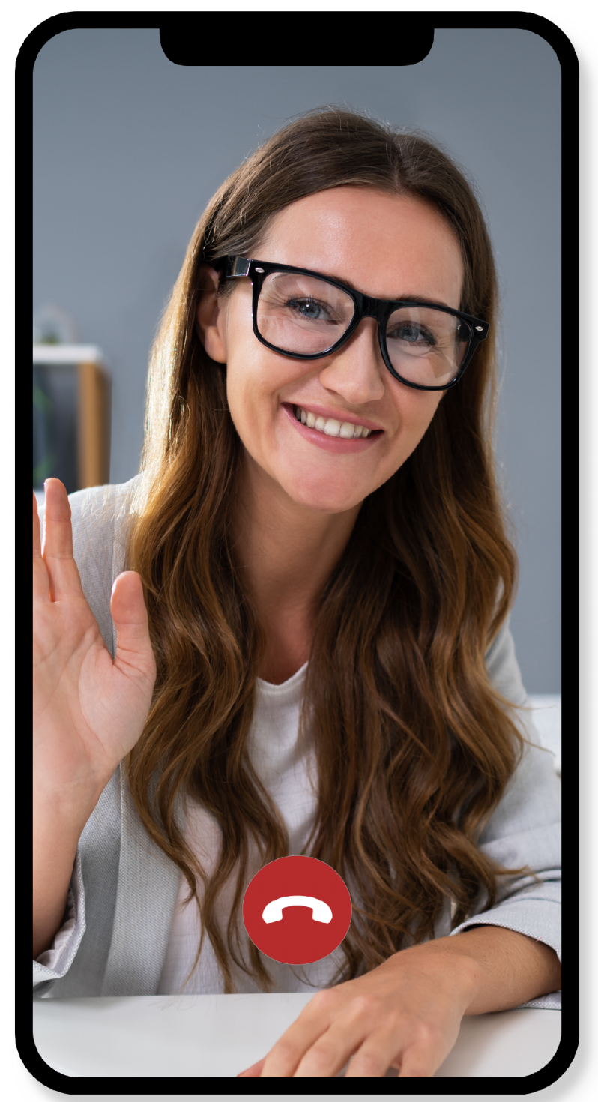
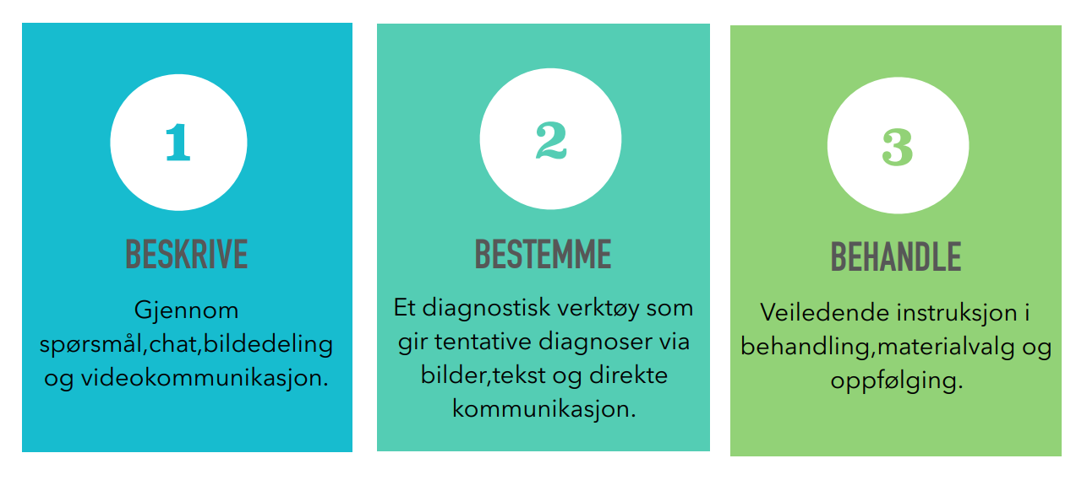
Kan en App løse noen av
utfordringene vi har med tann-og
munnhelseproblemer?

Slide 14
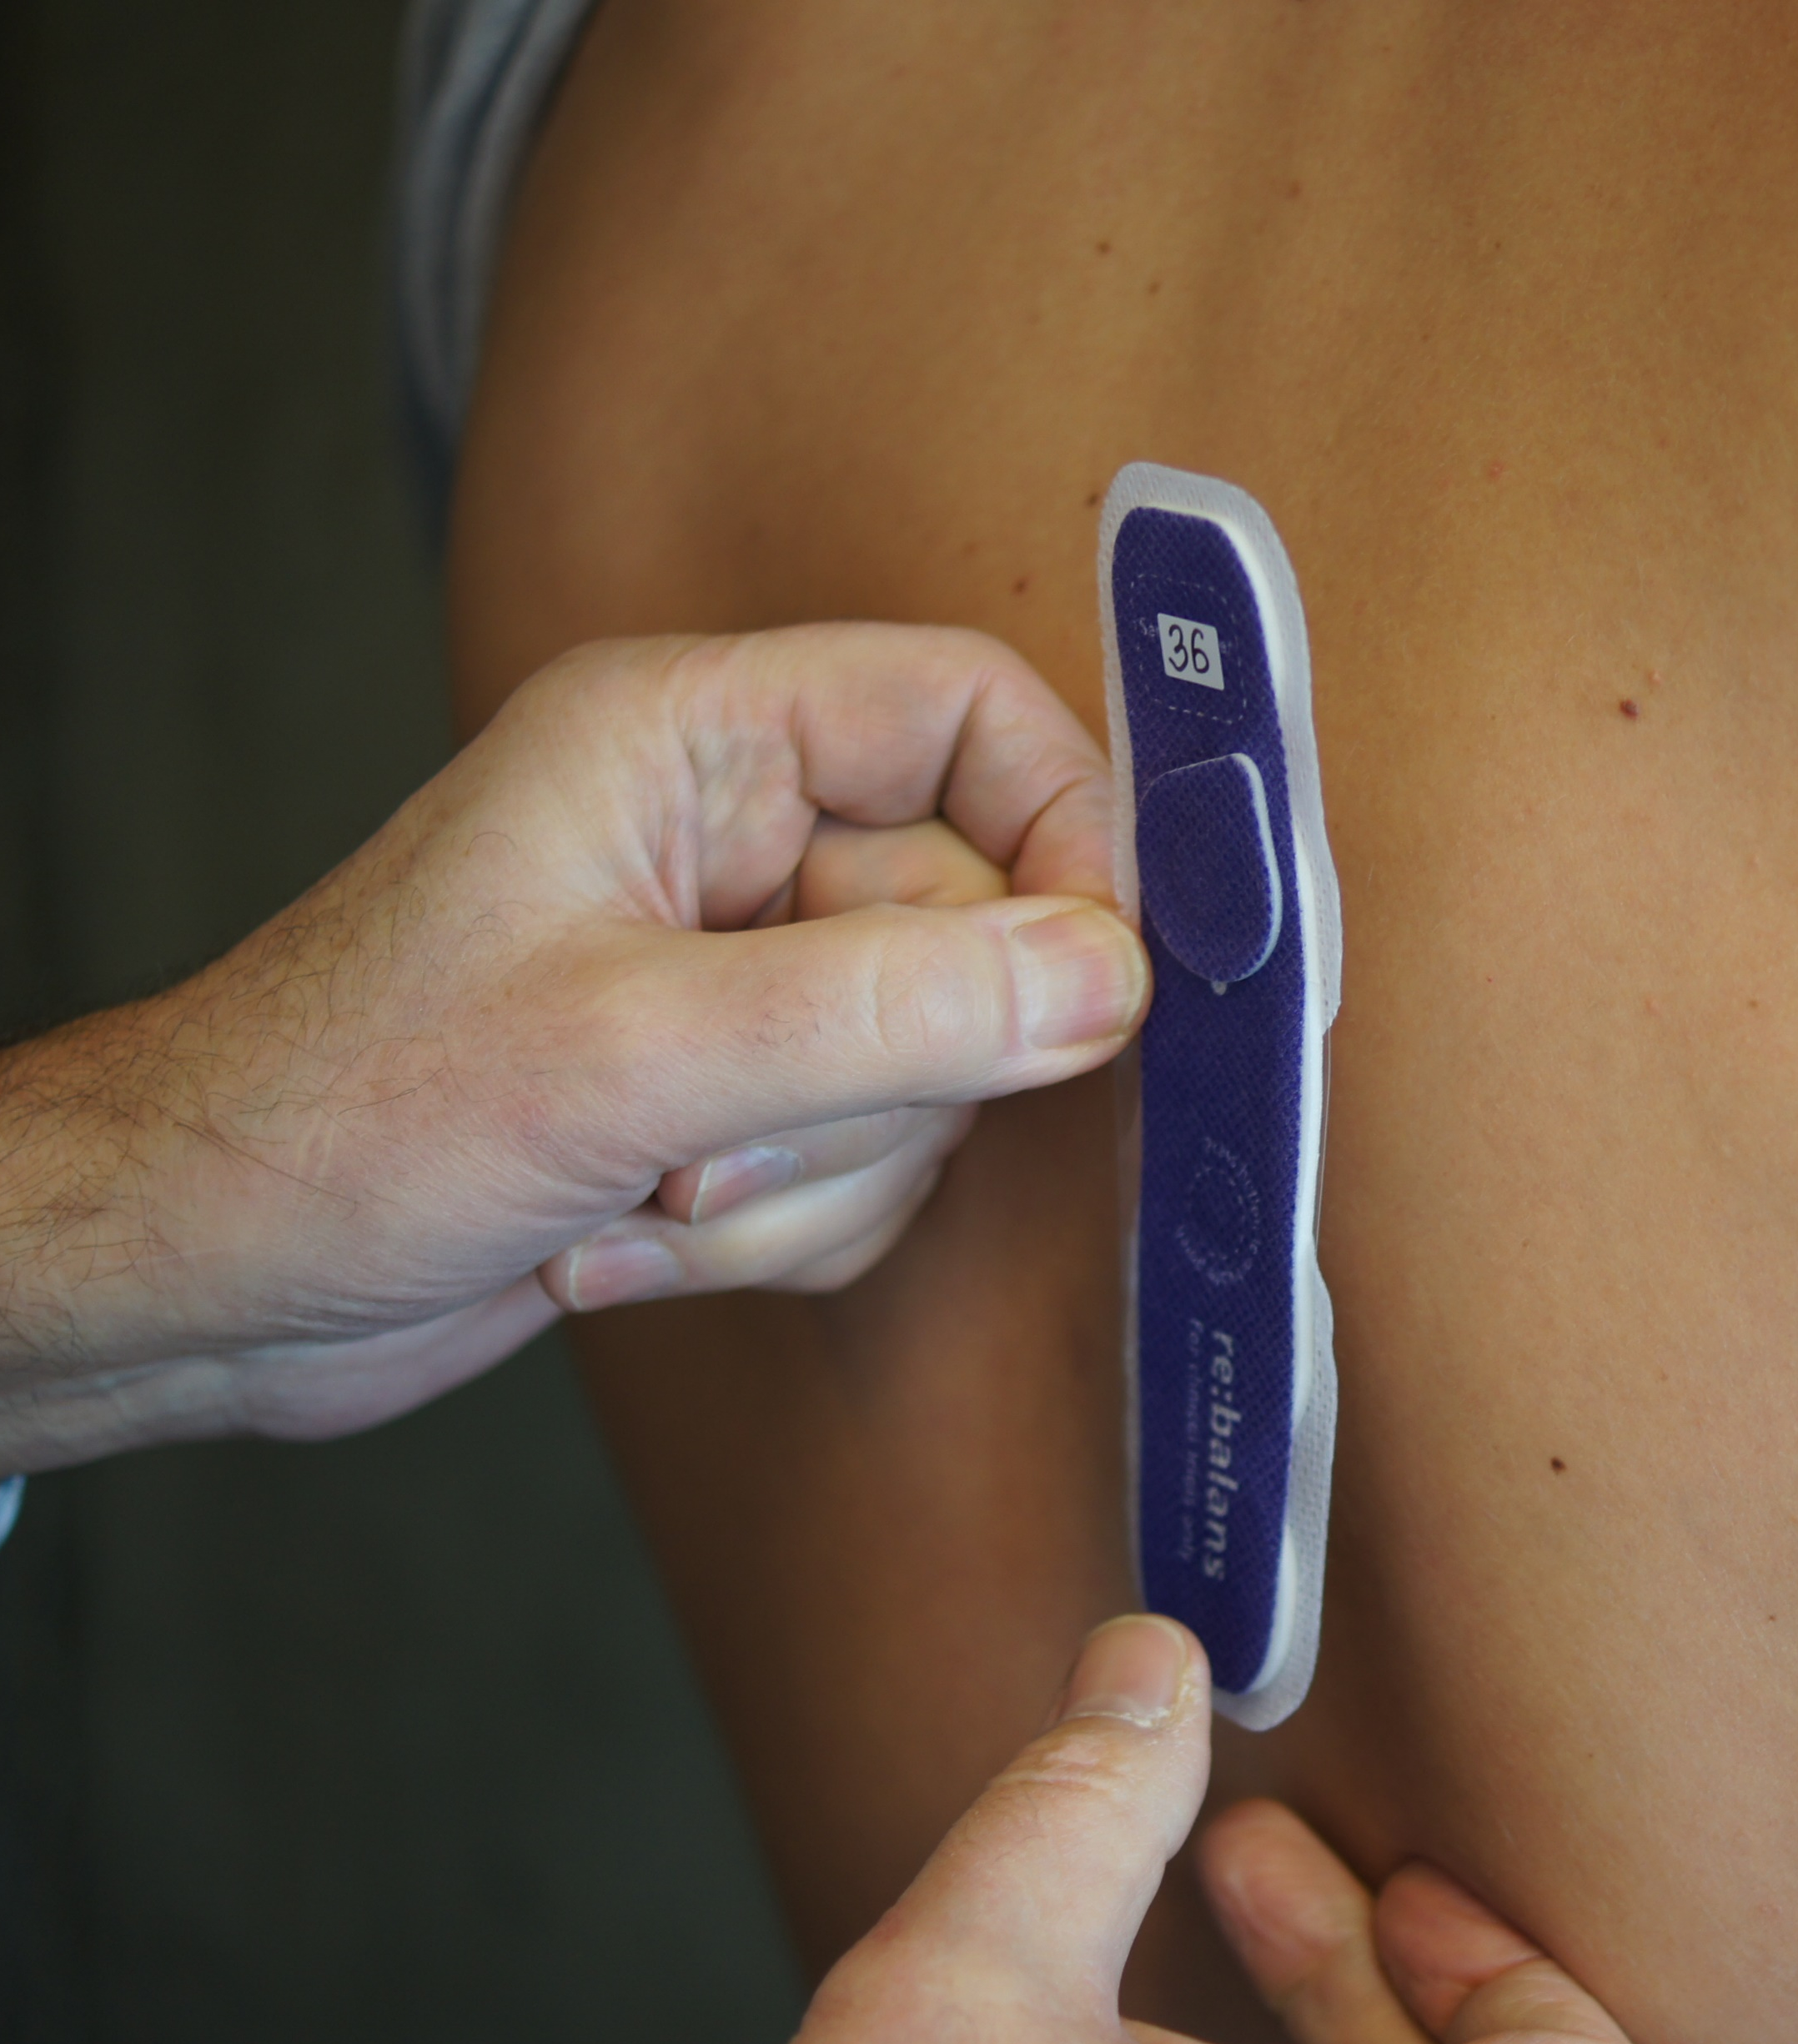
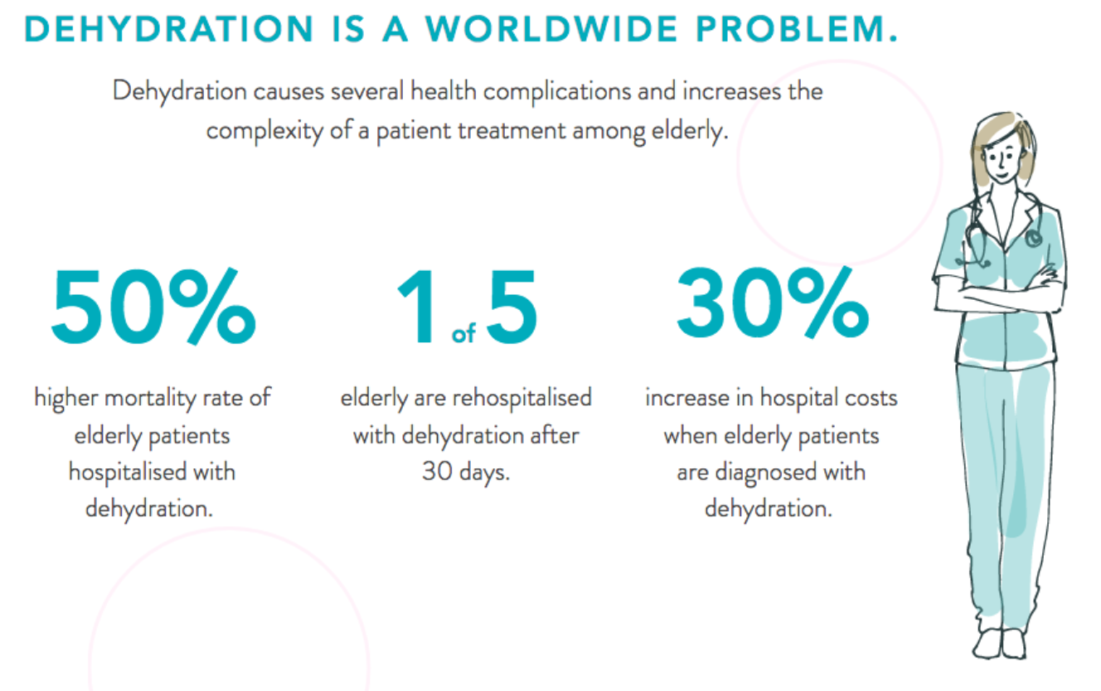

Slide 15
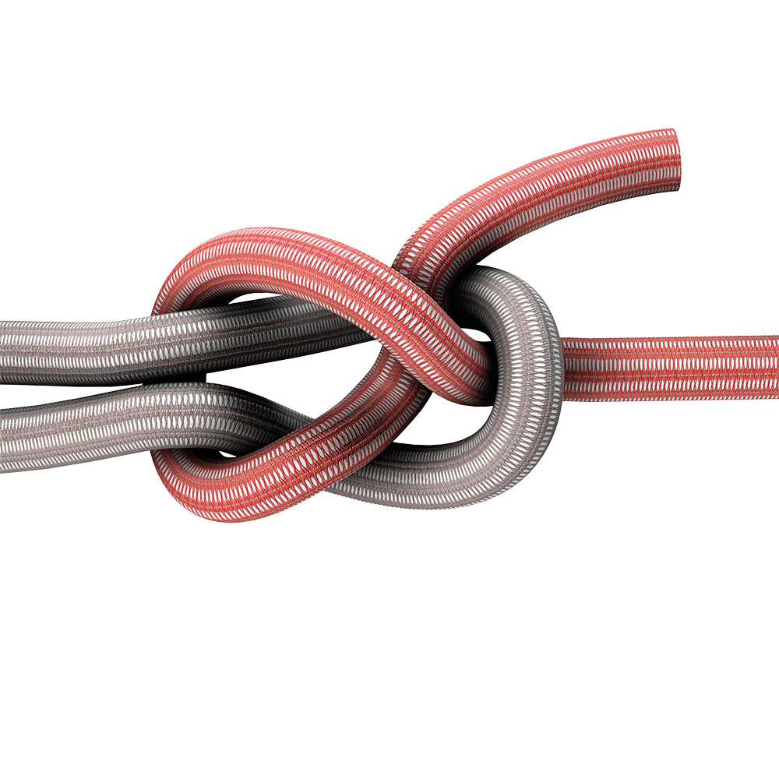
GORDISK

Slide 16
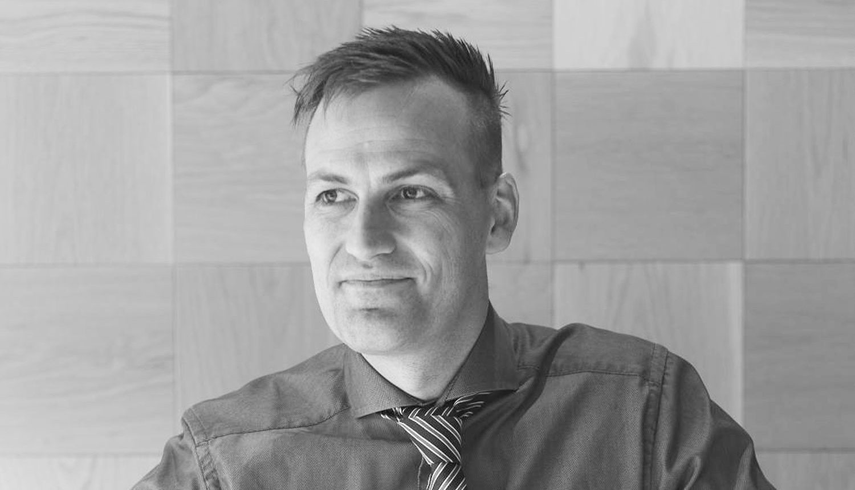
Takk for deltakelsen!
Vi håper å se deg igjen!
Følg oss på sosiale medier
Abonner på vårt nyhetsbrev, og se vår nettside for kommende arrangementer
Neste webinar
IPR i samhandlingsprosjekter
22.10. – 14.00-15.00
Hva er viktig ved oppstart, gjennomføring og videreføring av prosjekter i og utenfor bedriften?
Magnus Hakvåg, CEO House of Knowledge, deler kunnskap.
smartcarecluster.no

